Slide 1
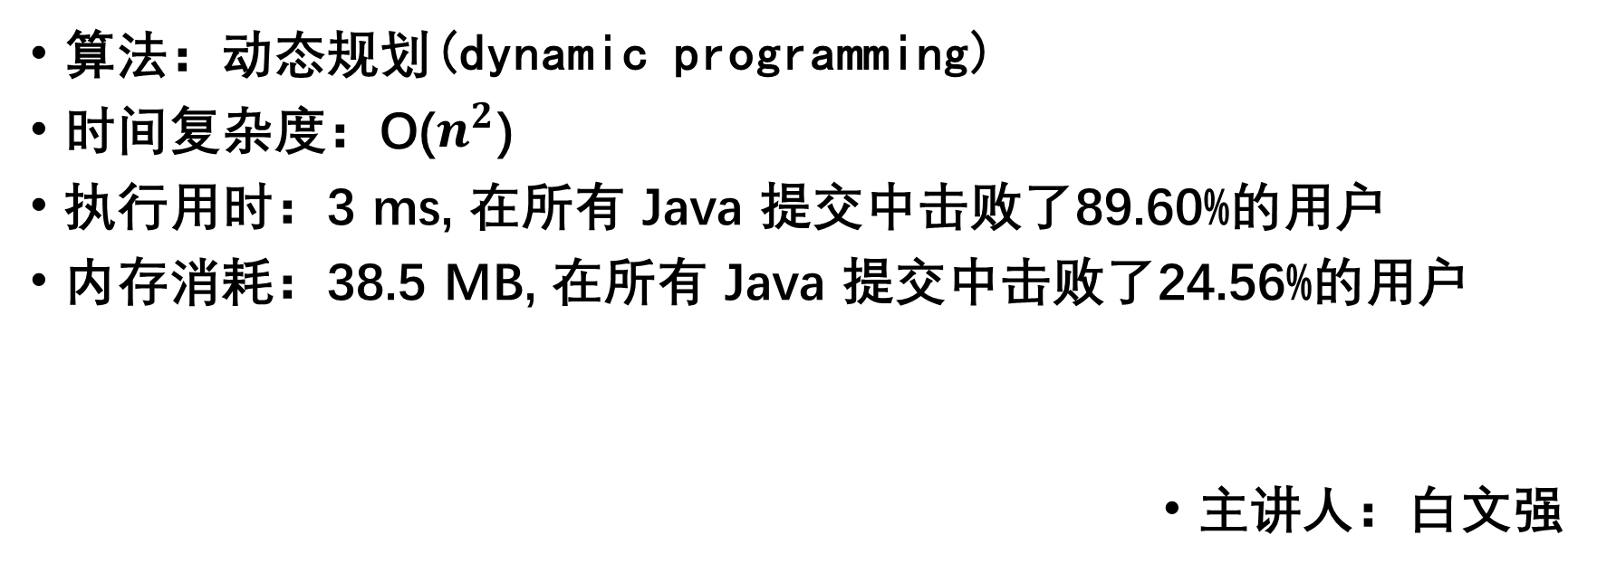
10、正则表达式匹配
算法：动态规划(dynamic programming)
时间复杂度：O($n^{2}$)
执行用时：3 ms, 在所有 Java 提交中击败了89.60%的用户
内存消耗：38.5 MB, 在所有 Java 提交中击败了24.56%的用户
主讲人：白文强

Slide 2
算法思路讲解
字符串p为规字符串s是原字符串
律，'.'匹配任意单个字符，'*'匹配任意个前面的元素
dp[i][j]表示s[0:i]和p[0:j]能否匹配 p[j]是普通字符，则：
dp[i][j] = dp[i-1][j-1] && s[i]==p[j]
p[j]是'.'，则：
dp[i][j] = dp[i-1][j-1]
p[j]是'*'，则：
if s[i] == p[j-1]
dp[i][j] = dp[i][j-2] or dp[i-1][j]
if s[i] != p[j-1]
dp[i][j] = dp[i][j-2]

Slide 3
p[j]是普通字符，则： dp[i][j] = dp[i-1][j-1] && s[i]==p[j] dp[i][j]表示s[0:i]和p[0:j]能否匹配
String s = “ababab”
String p = “ababac”
dp[i-1][j-1] = true;
dp[i][j] = dp[i-1][j-1] && s[i]==p[j]
显然：dp[i][j] = false
i
j

Slide 4
p[j]是'.'，则： dp[i][j] = dp[i-1][j-1] dp[i][j]表示s[0:i]和p[0:j]能否匹配
String s = “ababab”
String p = “ababa.”
dp[i-1][j-1] = true;
因为：‘.’可以对应任何字母，所以此时‘.’可以对应‘b’
此时相当于 b == .
dp[i][j] = dp[i-1][j-1]
i
j

Slide 5
p[j]是'*'，则： (1)if s[i] != p[j-1] dp[i][j] = dp[i][j-2]
String s = “ababcd”
String p = “ababa*cd”
此时，s[i] != p[j-1]，那么要考虑‘*’代表0个前一个字符的情况，所以j前移两格
上例：dp[i][j] = dp[i][j-2] = true
i
j

Slide 6
p[j]是'*'，则： (2)if s[i] == p[j-1] dp[i][j] = dp[i][j-2] or dp[i-1][j]
dp[i][j] = dp[i][j-2] 是考虑*号代表0次前一次字母的情况
String s1 = “ababcde”
String p1 = “ababcdee*”
i
j
String s2 = “ababcde”
String p2 = “ababcdec*e”
i
返回
j

Slide 7
p[j]是'*'，则： (2)if s[i] == p[j-1] dp[i][j] = dp[i][j-2] or dp[i-1][j]
dp[i][j] = dp[i-1][j] 是考虑*号代表非0次前一个字母的情况
String s = “ababcdecdf”
String p = “ababcde*cdf”
因为不知道*代表几个前一个字符，所以假设等于1个，所以让i后退一格继续比较。
i
j

Slide 8
p[j]是'*'，则： (2)if s[i] == p[j-1] dp[i][j] = dp[i][j-2] or dp[i-1][j]
dp[i][j] = dp[i-1][j] 是考虑*号代表非0次前一个字母的情况
String s = “ababcdecdf”
String p = “ababcde*cdf”
先看上面的例子，i后退一格后，变成了*号代表0个前一个字符的情况，此时，dp[i][j] = dp[i][j-2]
i
j

Slide 9
p[j]是'*'，则： (2)if s[i] == p[j-1] dp[i][j] = dp[i][j-2] or dp[i-1][j]
dp[i][j] = dp[i-1][j] 是考虑*号代表非0次前一个字母的情况
String s = “ababcdeeeecdf”
String p = “ababcde*cdf”
再看这个例子：在dp[i][j] = dp[i-1][j]即每次将i左移一位，最终会回到上一个状态，这样就完成了整个状态方程的分析
i
j

Slide 10
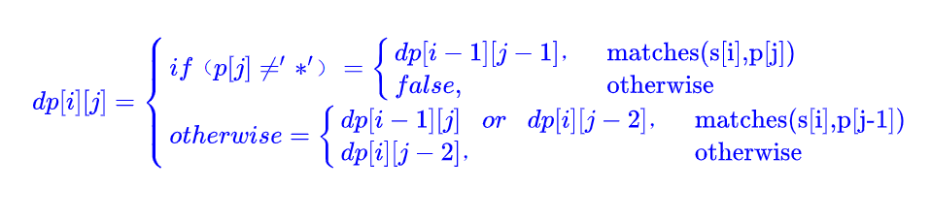
状态方程

Slide 11
代码
public boolean isMatch(String s, String p) {
int m = s.length();
int n = p.length(); boolean[][] dp = new boolean [m+1][n+1];
dp[0][0] = true;
for(int i = 0; i <= m; i++){
for(int j = 1; j <= n; j++){
if( p.charAt(j-1) == '*' ){
dp[i][j] = dp[i][j - 2];
if( matches(s,p,i,j-1) ){
dp[i][j] = dp[i][j] || dp[i-1][j];
}
}else{
if( matches(s,p,i,j) ){
dp[i][j] = dp[i-1][j-1];
}
}
}
}
return dp[m][n];
}

Slide 12
代码
public boolean matches(String s, String p, int i, int j){
if(i == 0){
return false;
}
if( p.charAt(j-1) == '.' ){
return true;
}
return s.charAt(i-1) == p.charAt(j-1);
}

